Slide 1

ÔN TẬP
GIÁO VIÊN:

Slide 2

Khởi động

Slide 3

7
5
3
1
6
2
4
10
9
8
Ngôi sao may mắn
pipi
Bài học

Slide 4




Câu 1: Các văn bản “Bài học đường đời đầu tiên, Giọt sương đêm, Vừa nhắm mắt vừa mở cửa, Cô gió mất tên thuộc chủ đề nào?
You are given 3 candies
Những trải nghiệm trong đời
GO HOME

Slide 5
Câu 2: Cùm từ “Những ngôi sao xa xôi” thuộc về loại cụm từ nào?
You are given 1 candies
Cụm danh từ
GO HOME

Slide 6
Câu 3: Trong mắt Dế Mèn, ngoại hình Dế Choắt hiện lên như thế nào?
You are given 5 candies
Người gầy gò và dài lêu nghêu như một gã nghiện thuốc phiện
GO HOME

Slide 7
Câu 4: Nhân vật trong truyện đồng phản ánh đặc điểm của những đối tượng nào?
You are given 8 candies
Vừa phản ánh đặc điểm của loài vật, vừa thể hiện đặc điểm của con người
GO HOME

Slide 8
Câu 5: Trước khi chết, Dế Choắt khuyên Dế Mèn điều gì?
You are given 10 candies
Ở đời mà có thói hung hang bậy bạ, có óc mà không biết nghĩ sớm muộn rồi cũng mang vạ vào mình đấy.
GO HOME

Slide 9
Câu 6: Trong truyện Giọt sương đêm, Cánh Cứng làm nghề gì?
You are given 2 candies
Nghề buôn
GO HOME

Slide 10
Câu 7: Ai đã thông báo cho cụ giáo Cóc về sự xuất hiện của Bọ Dừa?
You are given 2 candies
Thằn Lằn
GO HOME

Slide 11
Câu 8: Trong truyện Vừa nhắm mắt vừa mở cửa sổ, cái gì được ví là người đưa đường?
You are given 2 candies
Những Bông Hoa
GO HOME

Slide 12
Câu 9: Trong truyện Vừa nhắm mắt vừa mở cửa sổ, nhân vật “tôi” lúc mới tập đoán hoa bằng cách sờ lên chúng, đã đoán đúng loài hoa nào?
You are given 2 candies
Hoa mồng gà và hoa hướng dương
GO HOME

Slide 13
Câu 10: Tác giả của truyện Cô gió mất tên?
You are given 2 candies
Xuân Quỳnh
GO HOME

Slide 14
Hình thành kiến thức

Slide 15
Văn bản | Nội dung chính
Bài học đường đời đầu tiên | Văn bản miêu tả Dế Mèn có vẻ đẹp cường tráng nhưng tính cách kiêu căng xốc nổi đã gây ra cái chết của Dế Choắt. Dế Mèn hối hận và rút ra bài học cho mình.
Giọt sương đêm | Văn bản kể về Bọ Dừa đến xóm Bờ Giậu để tìm một chỗ trọ. Bọ Dừa đã quyết định ngủ tạm ngoài vòm trúc và trong đêm ấy ông đã cảm nhận được những âm thanh, hình ảnh quen thuộc và đặc biệt là giọt sương đêm rơi khiến ông tỉnh giấc, sực nhớ quê nhà. Sáng hôm sau ông đã quyết định trở về quê.
Vừa nhắm mắt vừa mở cửa sổ | Truyển kể về nhân vật tôi đã được người cha hướng dẫn những cách cảm nhận về cuộc sống, nhắm mắt sờ từng bông hoa rồi tập đoán, ngửi mùi hương và đoán tên hoa, những món quà… Qua đó thấy được tình yêu thương người cha dành cho đứa con.

Slide 16
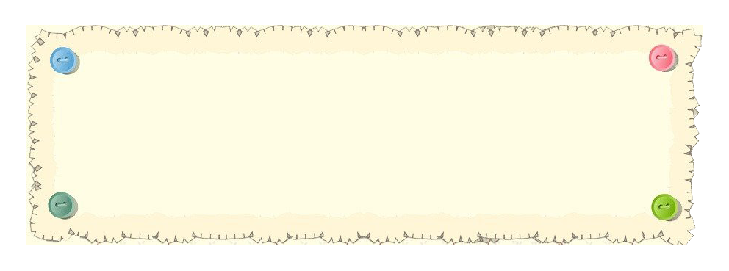
Theo em, cách cảm nhận cuộc sống của các nhân vật trong ba văn bản trên có gì giống và khác nhau.

Slide 17
- Giống nhau: các nhân vật đều có những trải nghiệm từ cuộc sống và qua các trải nghiệm đó, mỗi nhân vật đều rút ra được cho bản thân những bài học quý giá.
Khác nhau:
+ Bài học đường đời đầu tiên: nhân vật đã trải qua vấp ngã, sai lầm khiến bản thân phải ân hận. Từ đó rút ra được bài học cho chính mình.
+ Giọt sương đêm: nhân vật đã trải qua một đêm thức trắng và sực tỉnh, nhận ra điều mình lãng quên từ lâu.
+ Vừa nhắm mắt vừa mở cửa sổ: nhân vật đã có những cảm nhận sâu sắc về cuộc sống thông qua những trải nghiệm từ thiên nhiên, con người xung quanh mình.

Slide 18
Văn bản Bài học đường đời đầu tiên và Vừa nhắm mắt vừa mở cửa sổ thuộc thể loại truyện đồng thoại. Vì hai văn bản đều có những đặc điểm đặc trưng của truyện đồng thoại:
- Nhân vật là các loài vật được nhân hoá.
- Nhân vật mang những đặc điểm sinh hoạt của loài vật vừa thể hiện đặc điểm của con người.

Slide 19
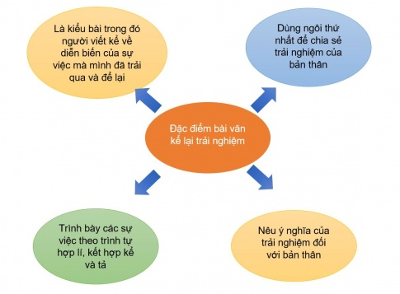

Slide 20

Bài học kinh nghiệm về cách kể lại một trải nghiệm của bản thân
- Xác định đề tài và lựa chọn trải nghiệm của bản thân kỉ niệm sâu sắc, ý nghĩa.
- Nhớ lại những sự việc và sắp xếp các ý theo trình tự câu chuyện hợp lí.

Slide 21
Qua những bài học này, ta hiểu rằng trong cuộc sống những trải nghiệm sẽ giúp ta có thêm kinh nghiệm sống, cảm nhận thiên nhiên, con người và cuộc sống trọn vẹn hơn. Từ đó, em hiểu được những giá trị trong cuộc sống và hoàn thiện nhân cách, tâm hồn mình hơn.

Slide 22
Chúc các em học tốt!

